Slide 1


Slide 2

Zespół Downa to najbardziej rozpowszechniona i znana anomalia genetyczna.
„Nie chodzi o celebrowanie niepełnosprawności,
a o celebrowanie możliwości.To tylko jeden
dodatkowy chromosom, z którym dzięki pomocy
rodziców i terapeutów można normalnie ŻYĆ!”
www.trzydwajeden.pl

Slide 3
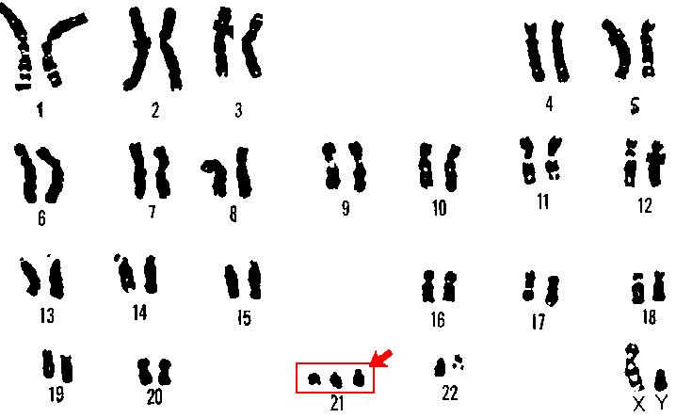
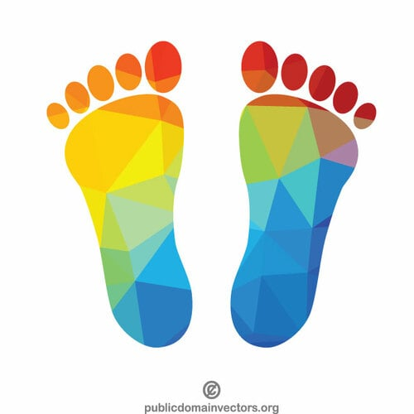
Data obchodów jest symboliczna. Przypada ona na 21 dzień 3 miesiąca w roku. W komórkach ludzkich znajdują się 23 pary chromosomów (chromosomy zawierają geny). Osoby z zespołem Downa posiadają trzeci dodatkowy chromosom w 21parze chromosomów. Stąd też inna nazwa tego zaburzenia- trisomia 21

Slide 4
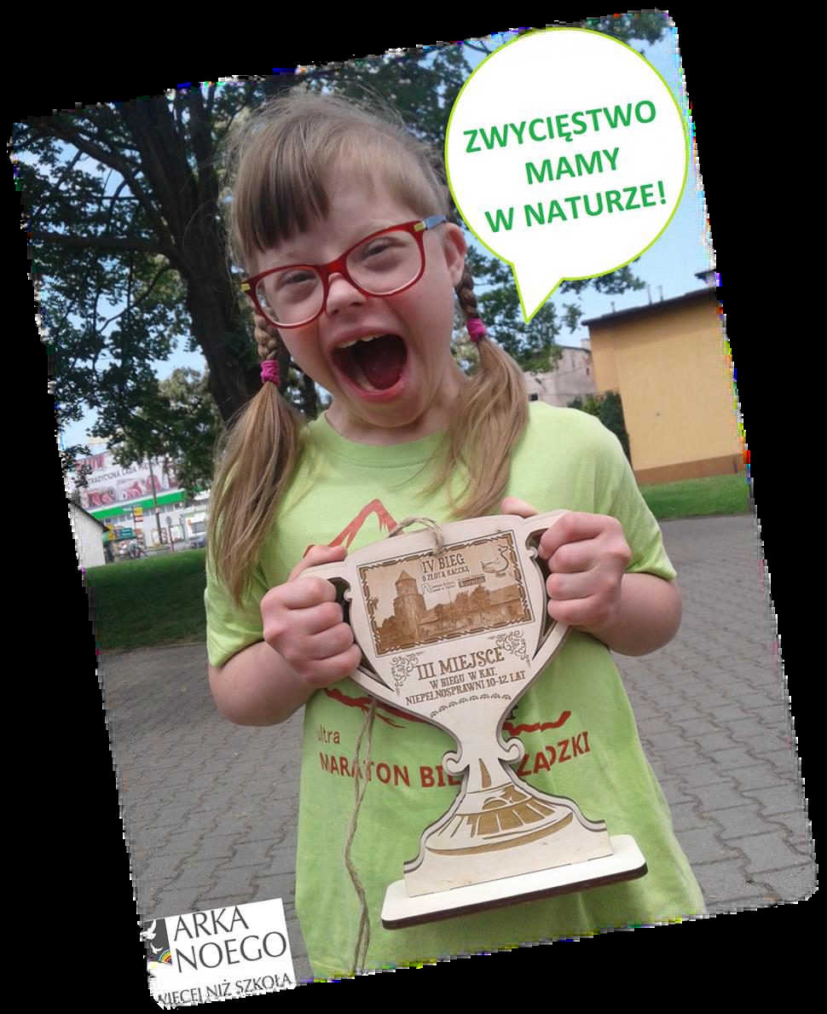
“Od osoby z zespołem Downa nie warto odwracać głowy.
Gdy człowiek spojrzy w jego oczy, może w nich ujrzeć
świat, w którym każdy chciałby żyć. Takie osoby bardzo
rzadko są świadome swojego upośledzenia, ponieważ
myślą innymi kategoriami niż my. Uszczęśliwia je
okazywanie bliskości, akceptacja i uczucie. Właśnie to
powinniśmy im ofiarować, gdyż nie jest ważne co ktoś
może osiągnąć, ale by mógł żyć, czerpiąc z życia radość.”
Robert Graczyński.

Slide 5
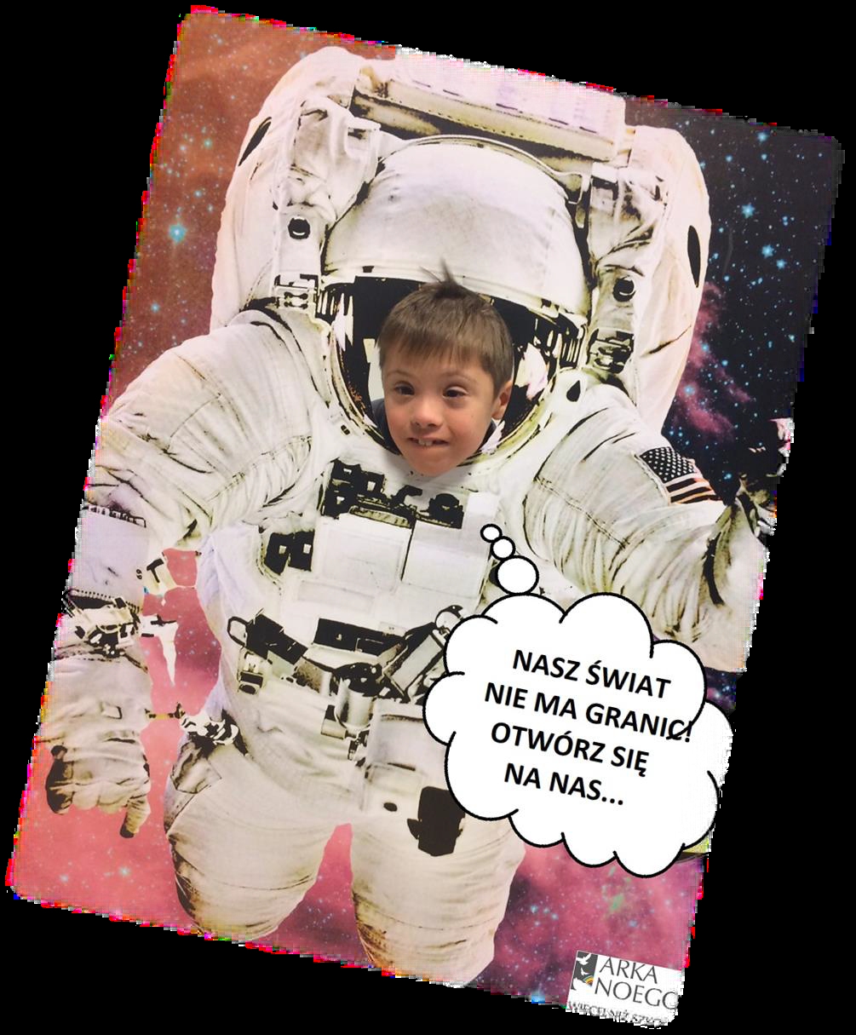
,,Dzięki dobrej opiece medycznej oraz odpowiednio wcześnie włączonej stymulacji rozwoju, poprzez fizjoterapię, terapię logopedyczną i pedagogiczną, czy różnego rodzaju terapie grupowe dzieci z zespołem Downa funkcjonują coraz lepiej. Stąd wraz z rozwojem dość dobrze odnajdują się różnych formach integracji. Mogą tak jak wszystkie dzieci uprawiać sport, interesować się tańcem, fotografią, muzyką, teatrem i realizować te swoje zainteresowania w sposób czynny.”
Małgorzata Martyniak

Slide 6
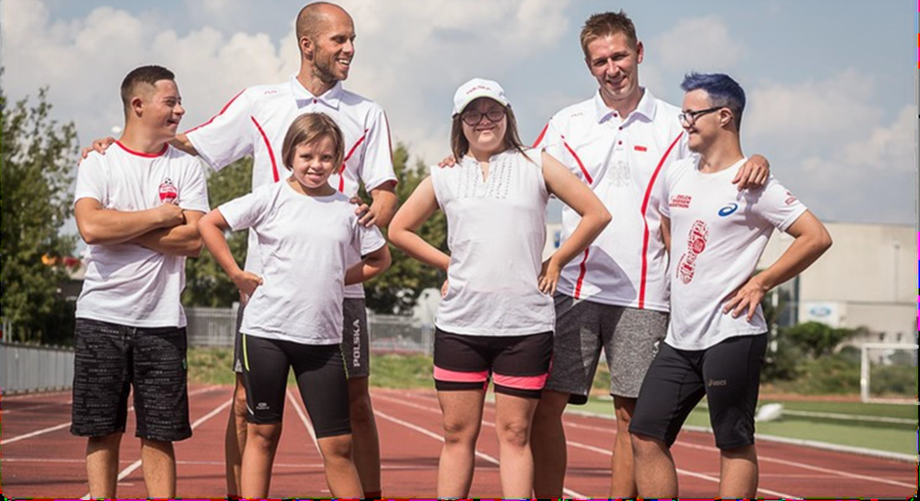
Reprezentacja Polski na Mistrzostwa Świata osób z zespołem Downa na Maderze (Funchal) (2018)

Slide 7
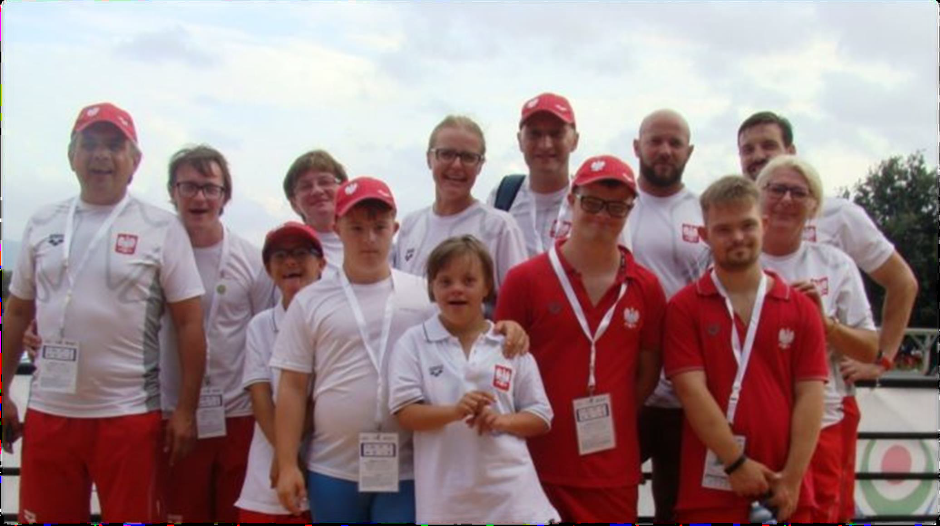
Lekkoatleci z reprezentacji Polski do światowych Igrzysk osób z zespołem Downa Trisome Games 2020

Slide 8
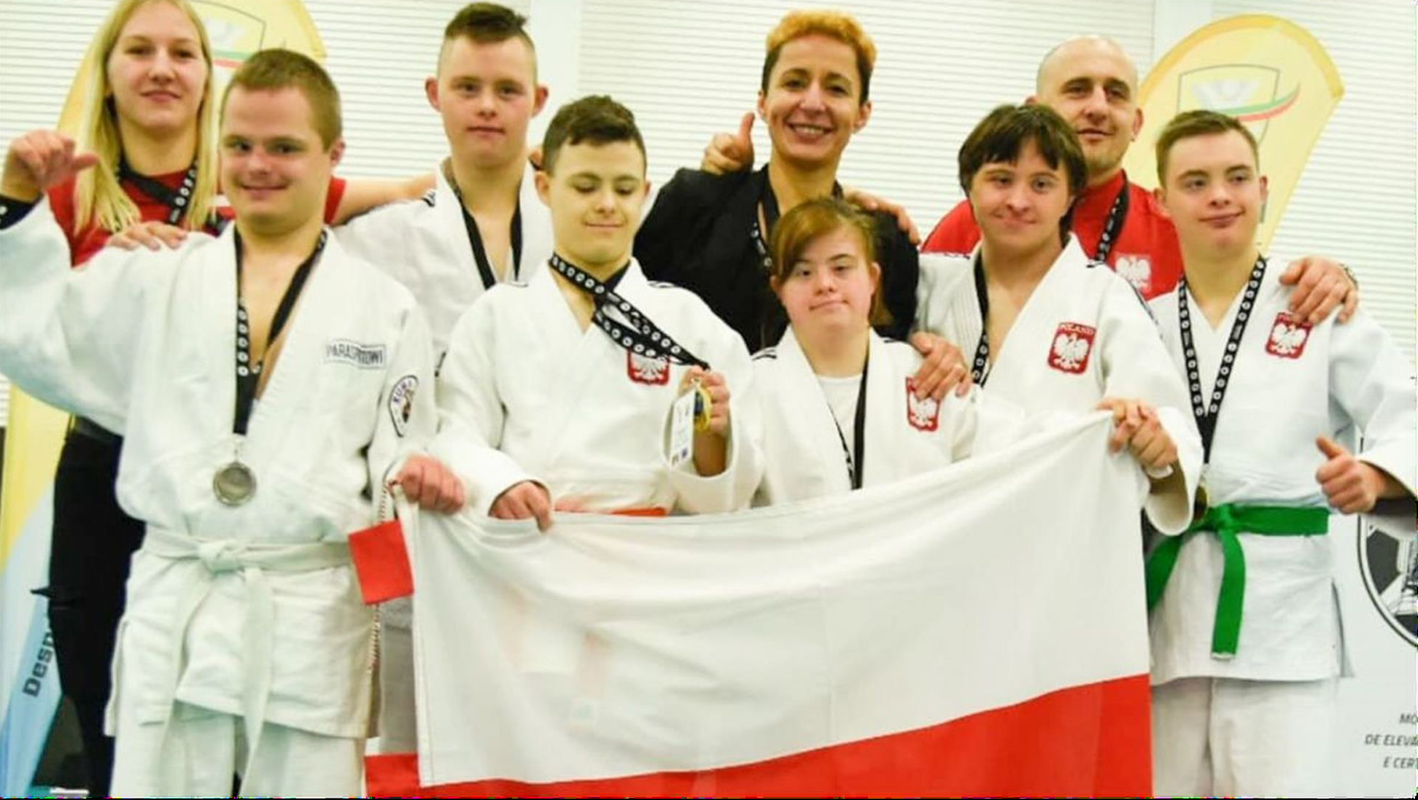
Reprezentacja Polski w judo osób z zespołem Downa na MŚ w Portugalii (2019)

Slide 9
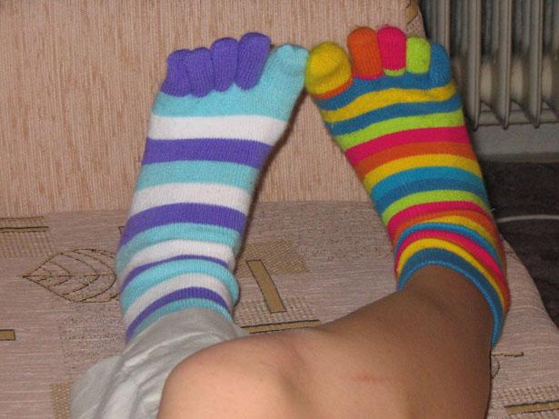
Mimo, iż osoby z Zespołem Downa łączy charakterystyczny
wygląd zewnętrzny to każda z nich jest odrębną jednostką.
Każda z nich odziedziczyła inną pulę genów, czyli cechy
swoich bliskich.
Osoby te mają inny temperament, potrzeby,
zainteresowania, sukcesy i porażki jak każdy z nas. Jednak
do osiągnięcia swoich celów potrzebują więcej czasu, pracy,
cierpliwości i pomocy rodziny i terapeutów.

Slide 10
OBALAMY STEREOTYPY
Ludzie z Zespołem Downa mogą żyć niezależnie
Kobiety z Zespołem Downa mogą urodzić zdrowe dzieci
Osoby z Zespołem Downa mogą wyuczyć się zawodu i pracować zarobkowo
Prowadzą życie towarzyskie
Osoby z Zespołem Downa mogą zawierać związki
Dorośli z Zespołem Downa nie zachowują się jak dzieci
Osoby z Zespołem Downa potrafią się uczyć- potrzebują jedynie troche pomocy i zachęty

Slide 11
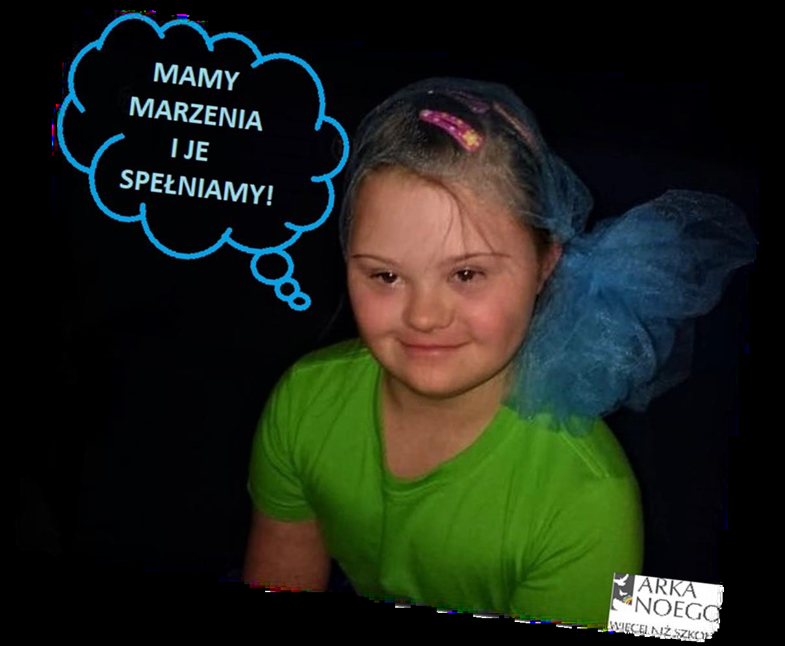
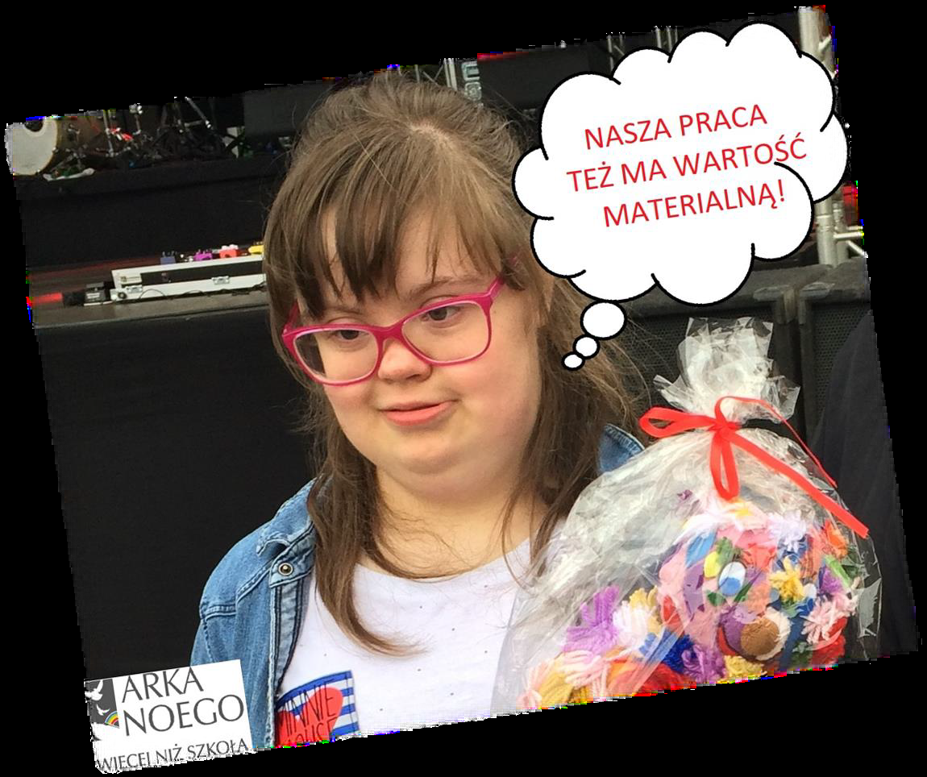
OSOBY Z ZESPOŁEM DOWNA ZMIENIAJĄ ŚWIAT

Slide 12
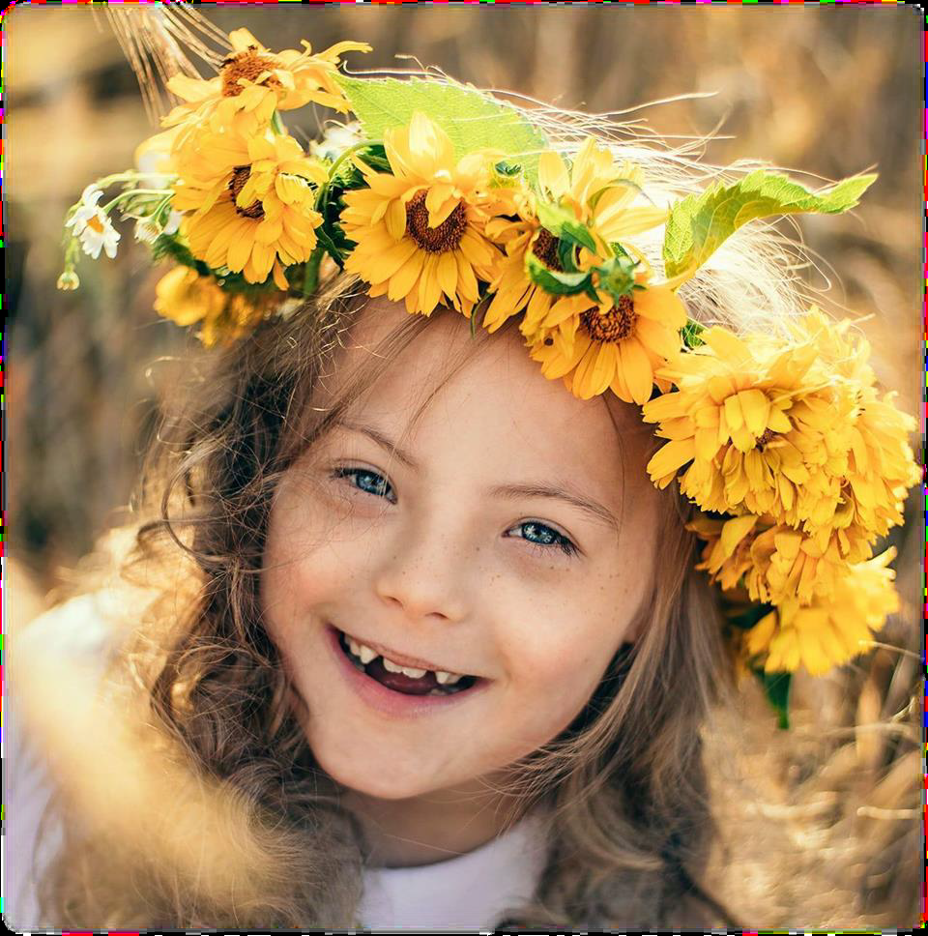
Wanessa Bąkowska, malarka.
Ma 12 lat, mały bonusik Zespół Downa i ogromny talent artystyczny! Wanessa Bąkowska przepięknie maluje.Ostatnio wysłała jedną ze swoich prac królowej Elżbiecie II. Ku zaskoczeniu królowa odpisała małej artystce z Polski!
opoka.news

Slide 13
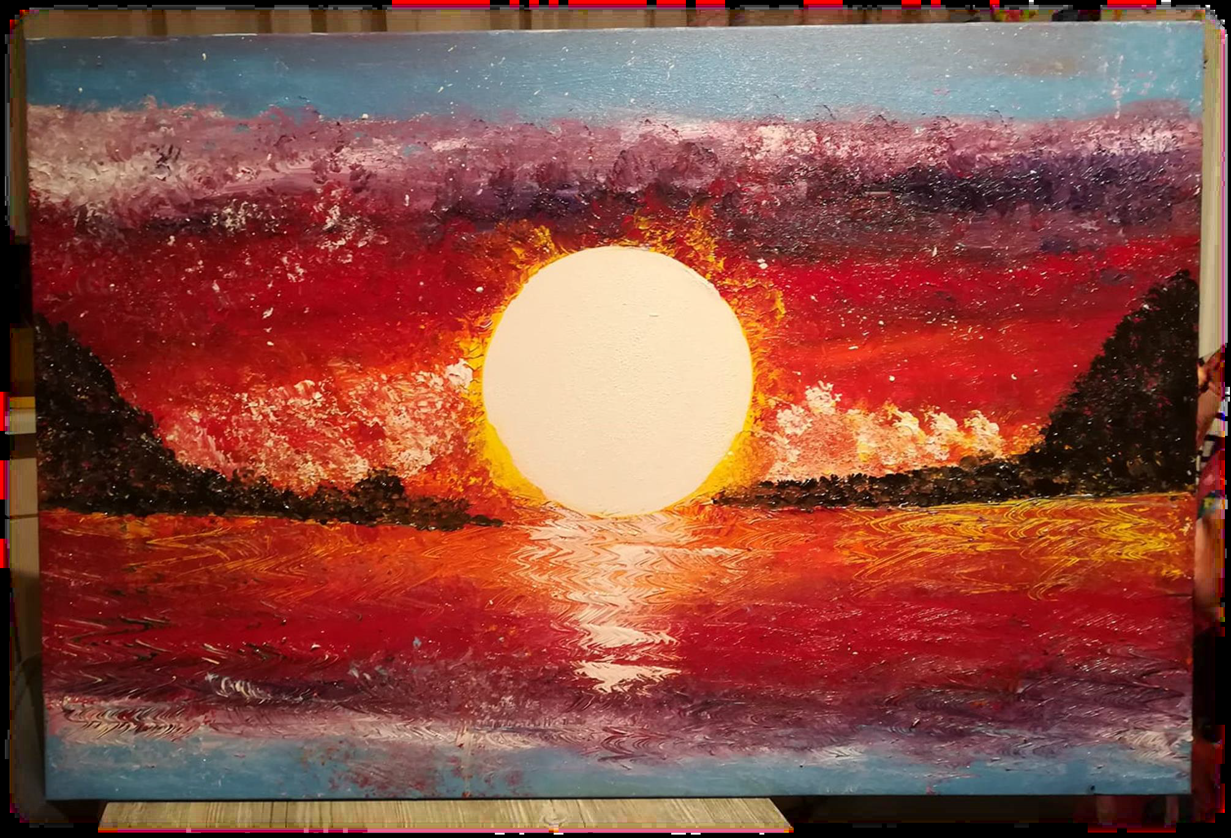
Wanessa Bąkowska

Slide 14
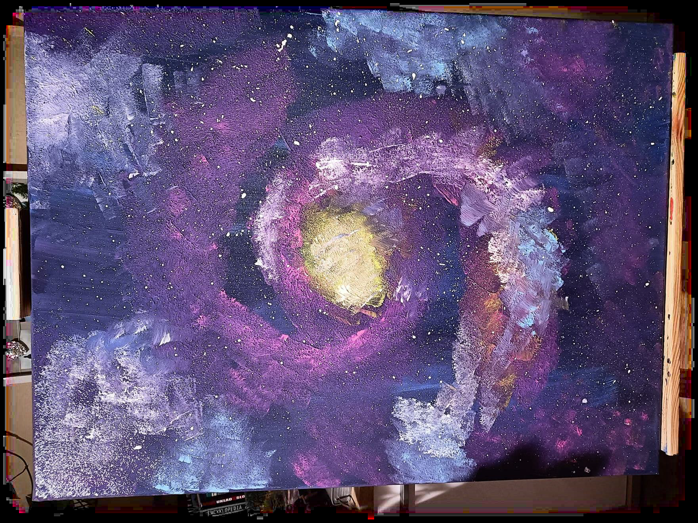
Wanessa Bąkowska

Slide 15
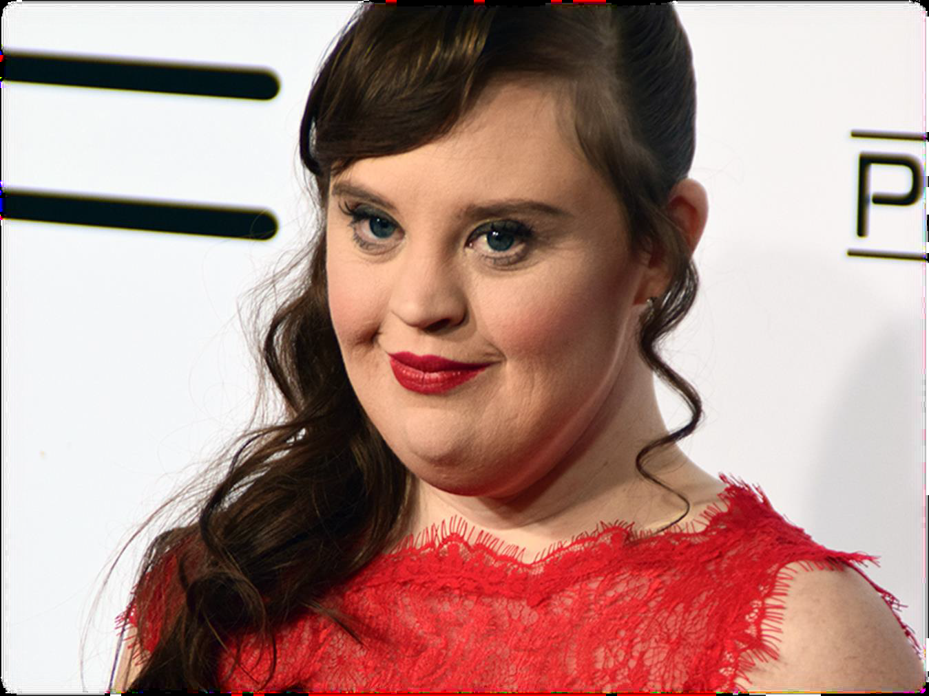
Jamie Brewer, aktorka i modelka
W lutym 2015 r. jako pierwsza kobieta z zespołem Downa wzięła udział w nowojorskim tygodniu mody. Aktywnie walczy w stanie Teksas o zakaz używania słowa „opóźniony” w stosunku do chorych ludzi.
pl.aleteia.org

Slide 16
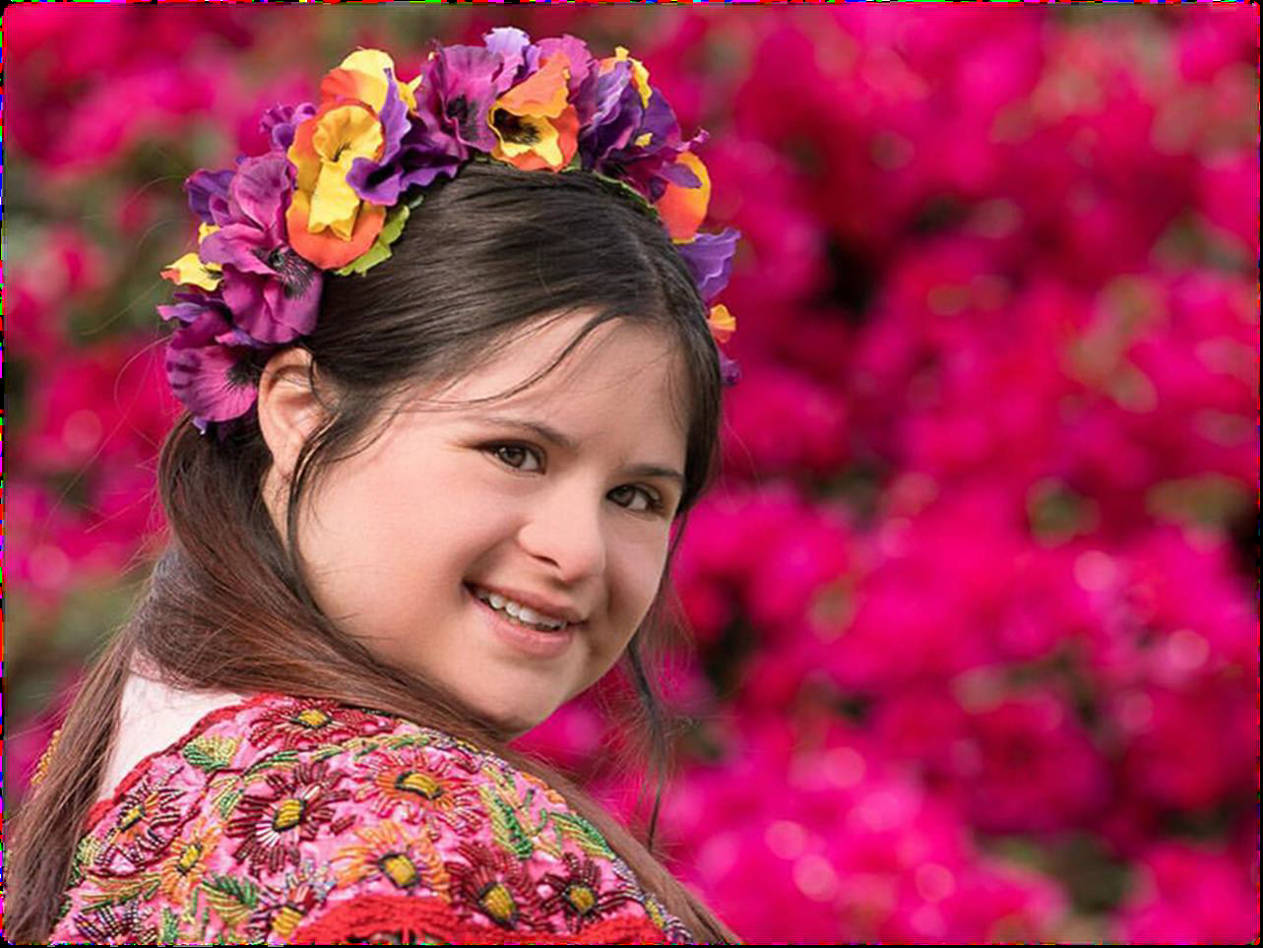
Isabelle Springmühl, gwatemalska designerka
W 2016 roku ogłoszona przez telewizję BBC jedną ze 100 najbardziej wpływowych kobiet. Ubrania, które
projektuje, bardzo często nawiązują do gwatemalskiej sztuki folkowej. W 2016 roku jej kolekcja wzięła udział w londyńskim Tygodniu mody.
pl.aleteia.org

Slide 17
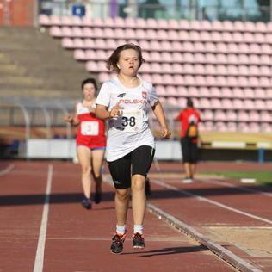
Zosia Dzięcioł, lekkoatletka
W wieku 15 lat wywalczyła złoto na Mistrzostwach Europy osób z zespołem Downa w fińskim Tampere .
Dziewczynka startowała w biegu na 800 m. Podczas zawodów pobiła również rekord Europy.
https://dziendobry.tvn.pl/

Slide 18
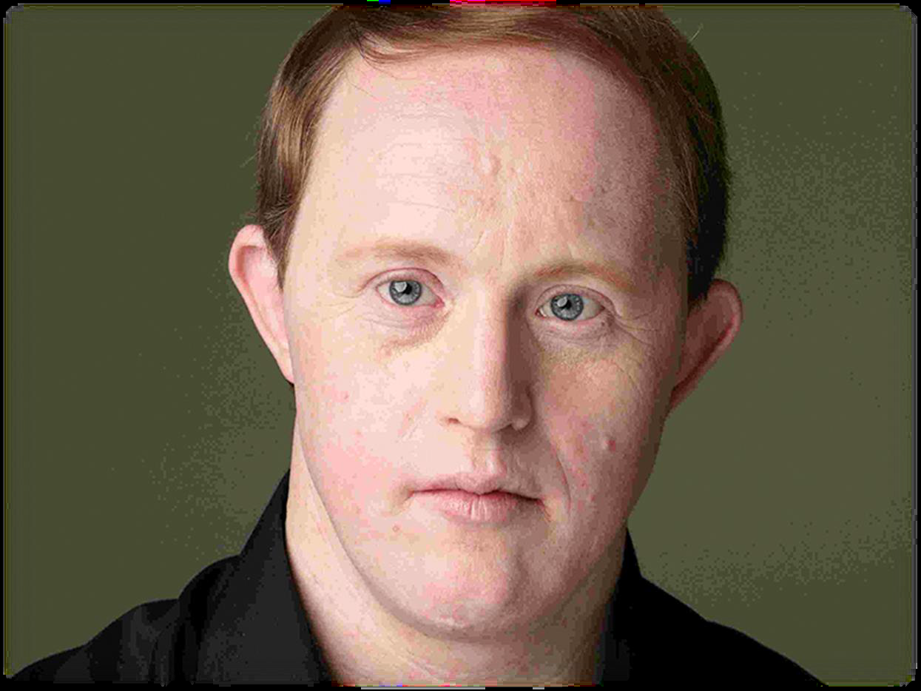
Chris Burke , amerykański aktor i piosenkarz
Popularność przyniosła mu rola Corky’ego (Charlesa Thatchera ) w telewizyjnym serialu „Dzień za dniem”.
Od 1994 roku jest ambasadorem Amerykańskiej Społeczności dla Ludzi z zespołem Downa. Jeździ po całym
świecie i walczy o godne traktowanie osób z dodatkowym chromosomem. „Na swoim przykładzie chcę pokazać innym, że każdy z nas ma różne talenty. Trzeba je odkryć i się ich trzymać” tłumaczy.
pl.aleteia.org

Slide 19
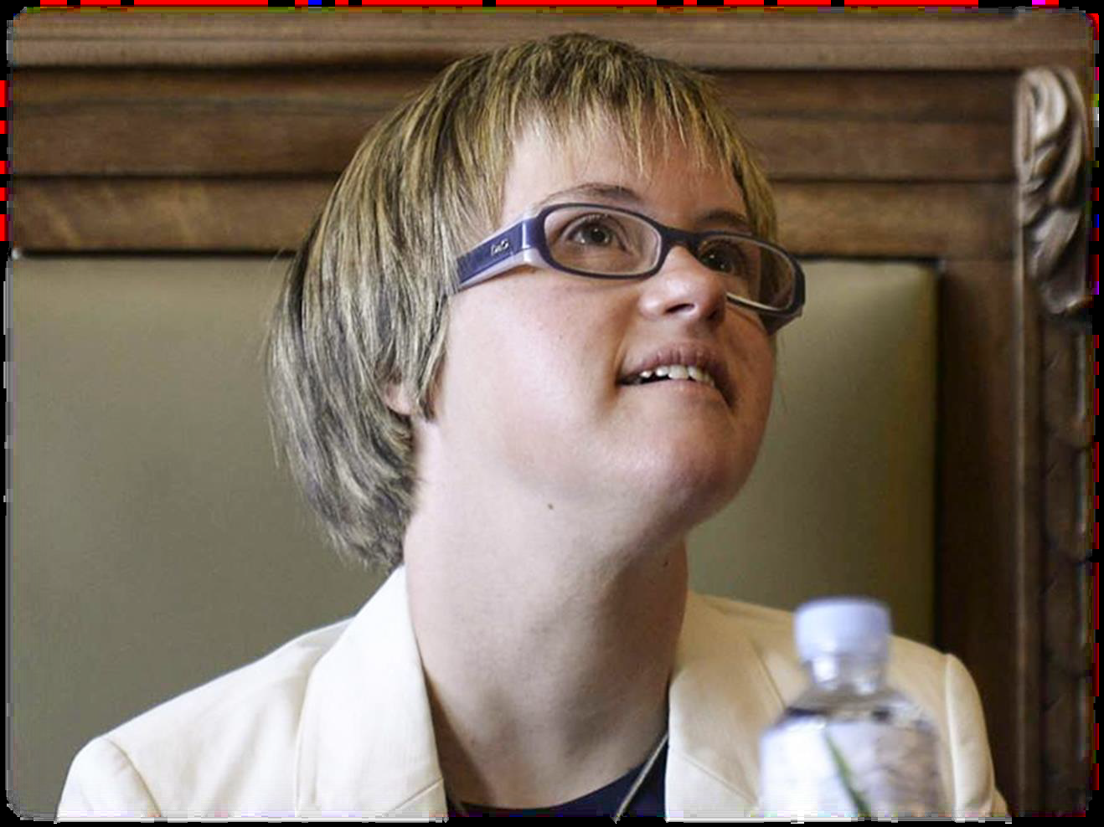
Ángela Bachiller , hiszpańska polityk
Jako pierwsza osoba z zespołem Downa zasiadła w radzie miasta w Valladoid . W swojej pracy skupia się na walce o prawa dla osób niepełnosprawnych.
pl.aleteia.org

Slide 20
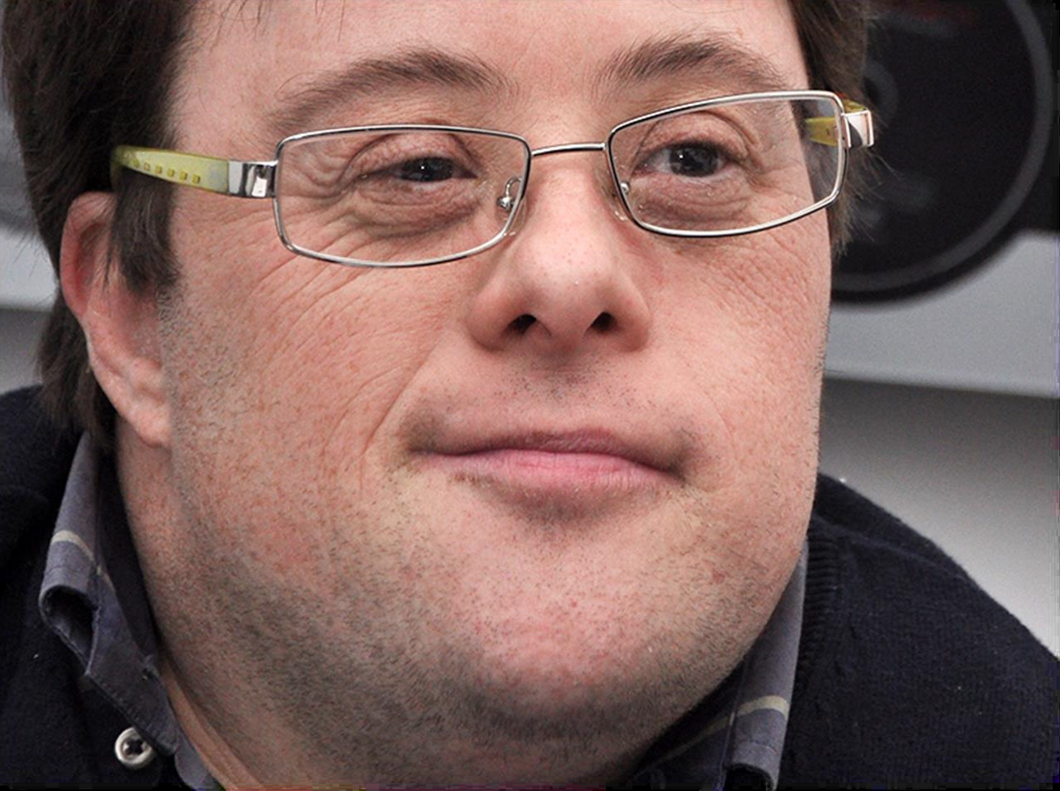
Pablo Pineda , hiszpański aktor i nauczyciel
Jako pierwsza osoba z zespołem Downa zdobył dyplom wyższej uczelni. Historia jego życia stała się inspiracją
do nakręcenia filmu: „Ja też!”, gdzie Pablo zagrał samego siebie.
pl.aleteia.org

Slide 21
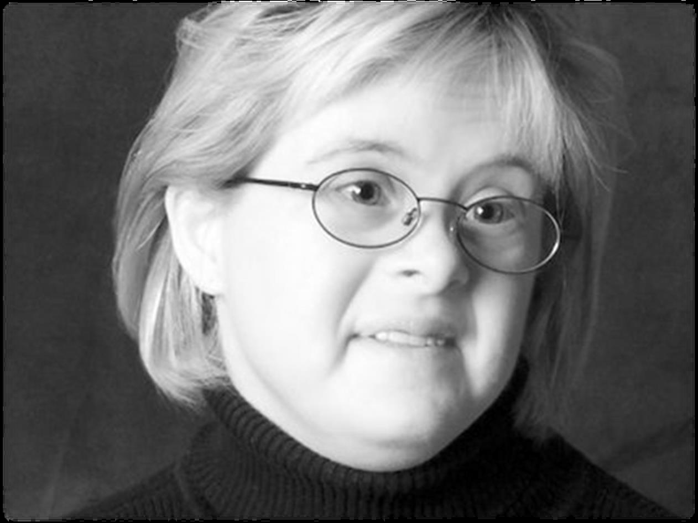
Karen Gaffney , amerykańska sportsmenka
W 2001 r. zrobiło się o niej głośno, kiedy jako pierwsza osoba z zespołem Downa przepłynęła wpław Kanał
La Manche. Wielokrotnie stawała na podium pływackich konkursów, a do jej największych sukcesów należy
podwójne złoto zdobyte na igrzyskach olimpijskich. Jeździ po całym świecie jako mówca motywacyjny.
pl.aleteia.org

Slide 22
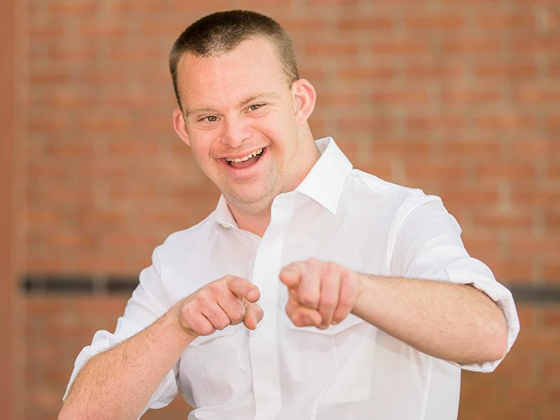
Tim Harris
To amerykański mówca inspiracyjny oraz twórca własnej restauracji Tim’s Place.
pl.aleteia.org

Slide 23
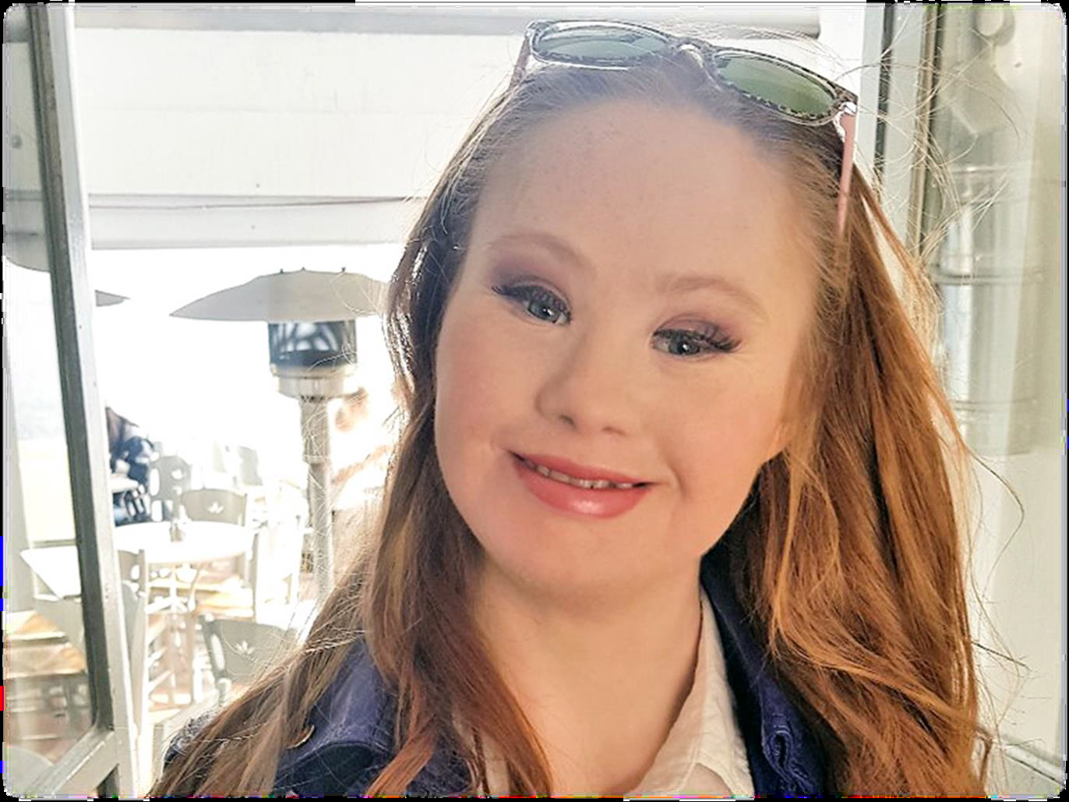
Madeline Stuart, australijska supermodelka
Regularnie bierze udział w pokazach mody na całym świecie. Angażuje się w walkę o prawa dla osób
wykluczonych. Stworzyła własną kolekcję ubrań
pl.aleteia.org

Slide 24
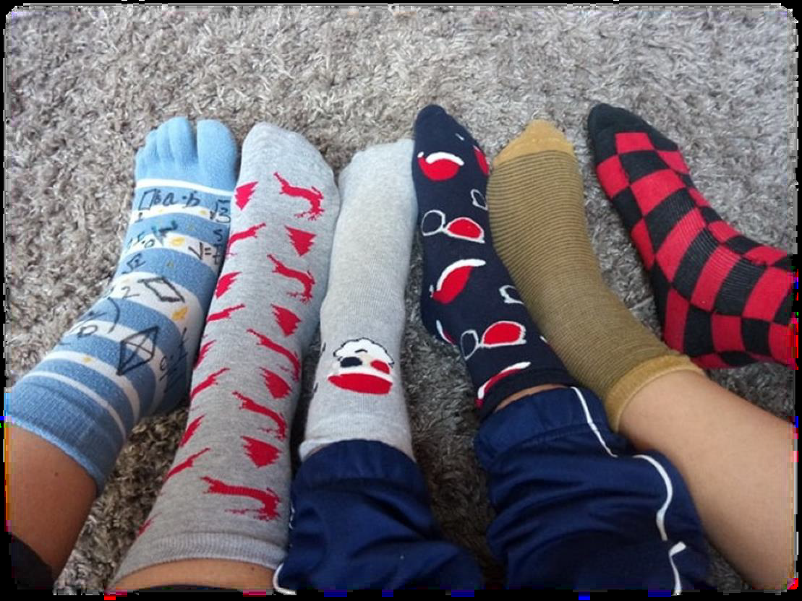
Światowy Dzień Zespołu Downa
(ang. World Down Syndrome Day)
Znany również pod
nazwą Dnia Kolorowej Skarpetki to święto
ustanowione w 2005 roku z inicjatywy Europejskiego
Stowarzyszenia Zespołu Downa. Od 2012 roku patronat nad
obchodami sprawuje Organizacja Narodów Zjednoczonych.
Data święta nie jest przypadkowa.
Pochodzi od angielskiego
sposobu zapisu daty 3/21, która oznacza
3 dodatkowy chromosom
w 21 parze chromosomów.

Slide 25
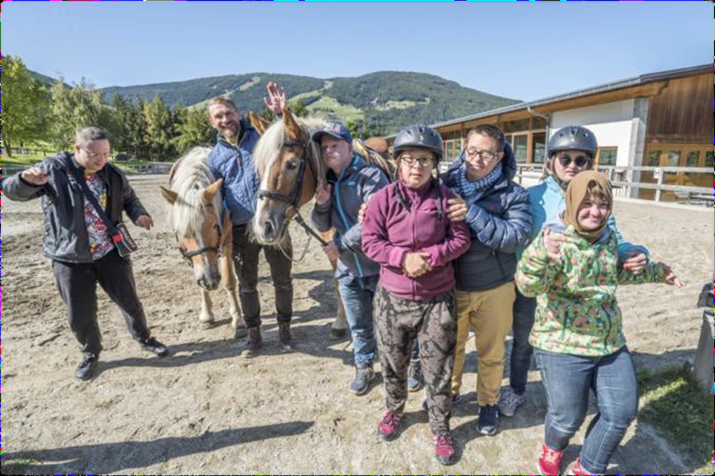
Osoby z Zespołem Downa mogą być świetnymi towarzyszami podróży?
Down the road. Zespół w trasie.

Slide 26
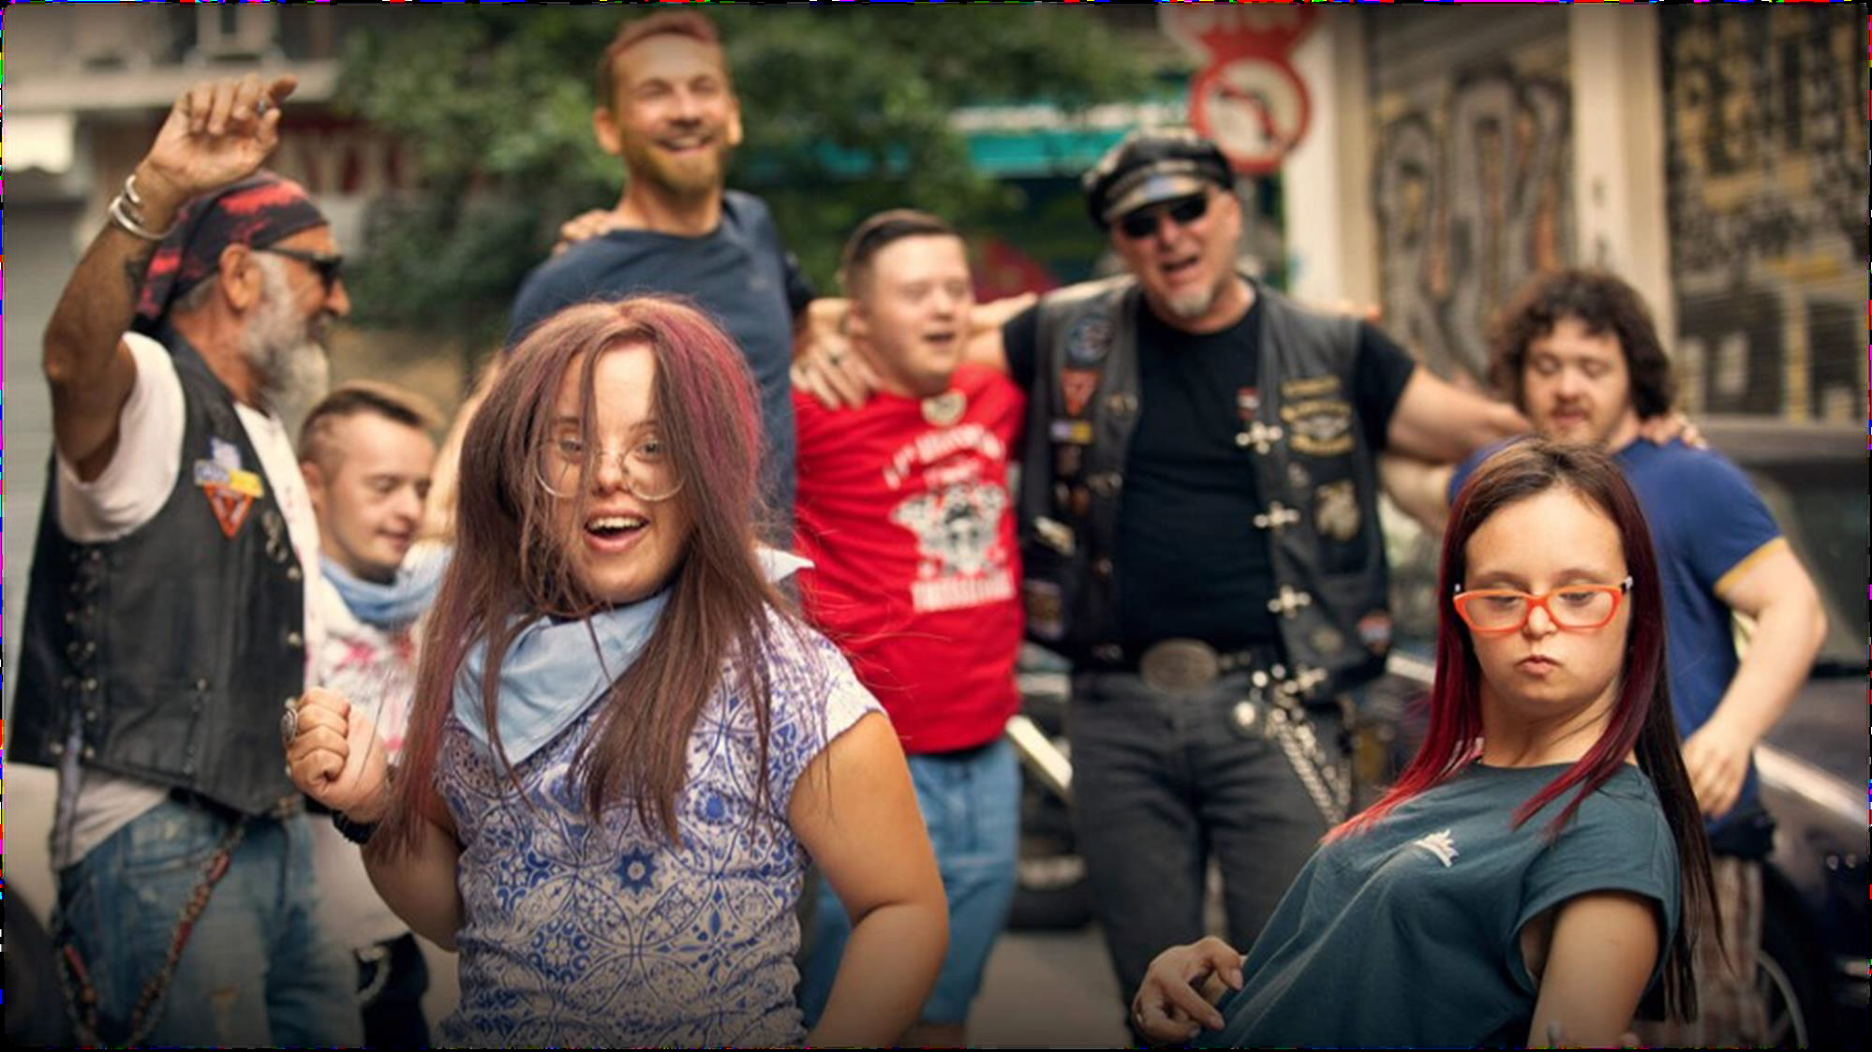
Down the road. Zespół w trasie.

Slide 27
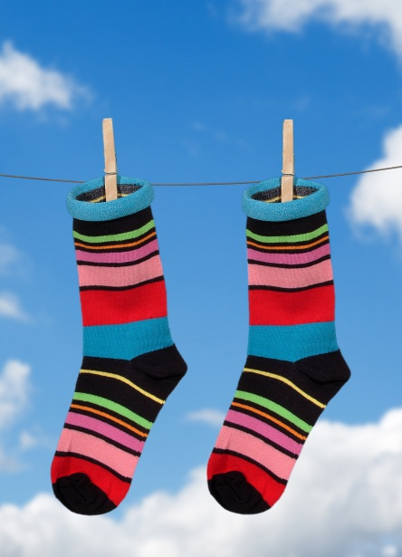
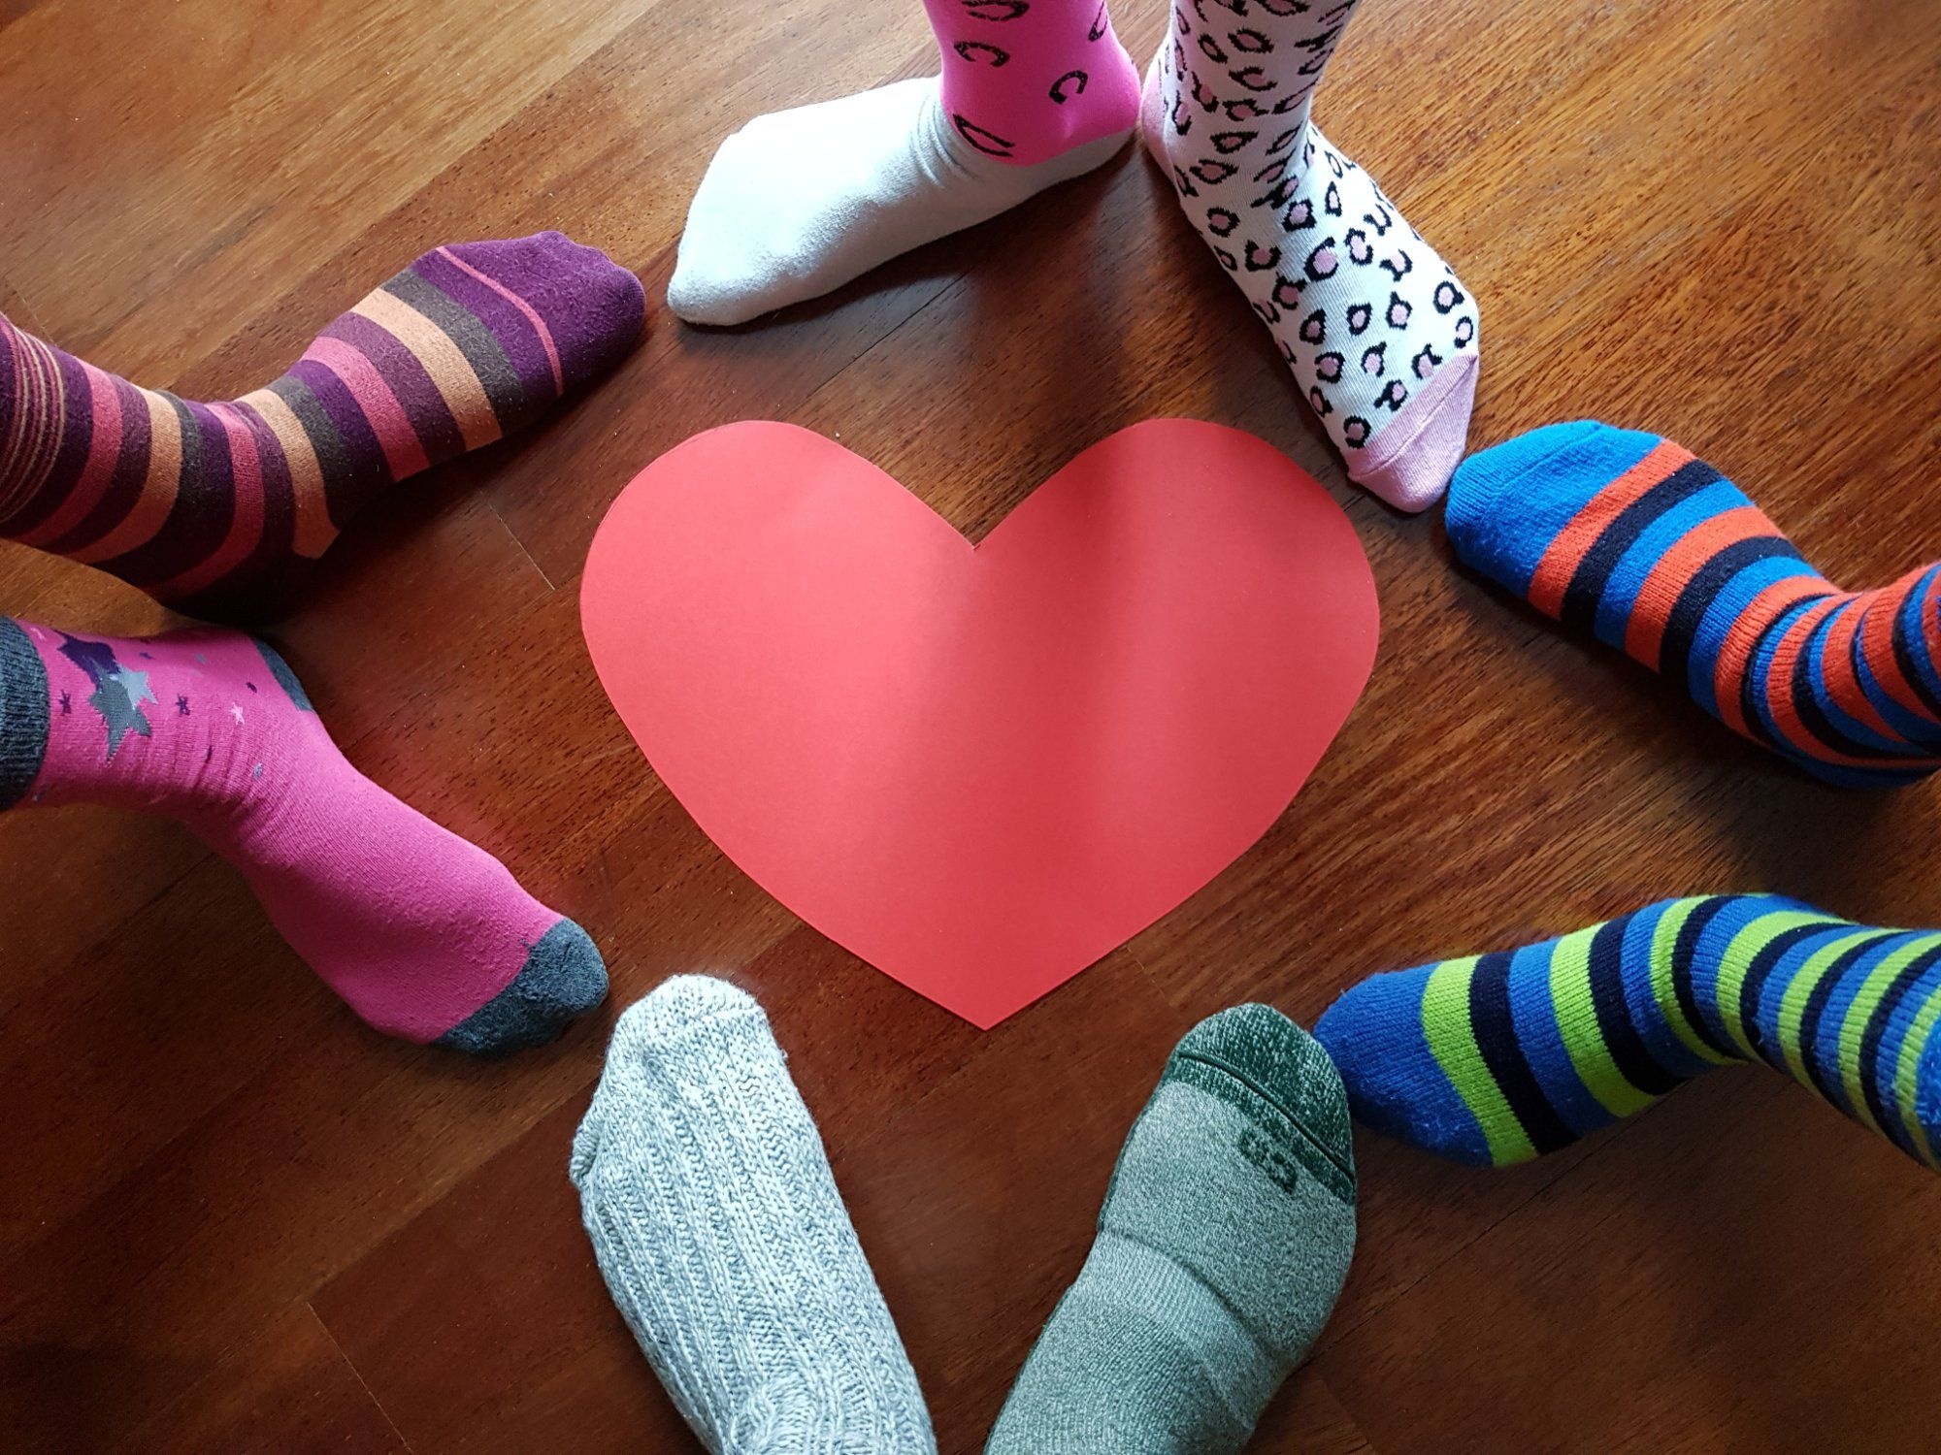
Trzeba też dodać, że ludzi z trisomią 21 cechuje wielka wrażliwość na drugiego człowieka i tej wrażliwości możemy się od nich uczyć. Są to osoby sumienne, uczciwe, pogodne i empatyczne, chętnie pomagają innym w potrzebie. Potrafią zarażać swoją radością i entuzjazmem, mimo że ich życie nie jest łatwe. Mają naprawde wielkie serca i jak ktoś o nich powiedział są “CHODZĄCĄ DOBROCIĄ”
Małgorzata Martyniak
Otwórz serce a zobaczysz
lepszy świat!
Dziękuje za uwagę.
Katarzyna Jabłoniec

